Slide 1
Vom Bankcoin zum Bitcoin
Von
Bernhard Schmitt

Slide 2
Grundlagen
Digitales Bargeld
Digitale Zeitstempel
Proof of Work

Slide 3
Digitales Bargeld
Geld wird direkt vom Zahlenden an den Zahlungsempfänger überreicht
Voraussetzung:
Jeder kann die Echtheit des Geldes bestätigen
Nur der Herausgeber (z.B. Zentralbank) kann Geld erschaffen
Diese Geldnote hat den Hash 01234 und ist 100 Euro Wert

Slide 4
Digitale Zeitstempel
Trusted Timestamp
Linked Timestamp

Slide 5
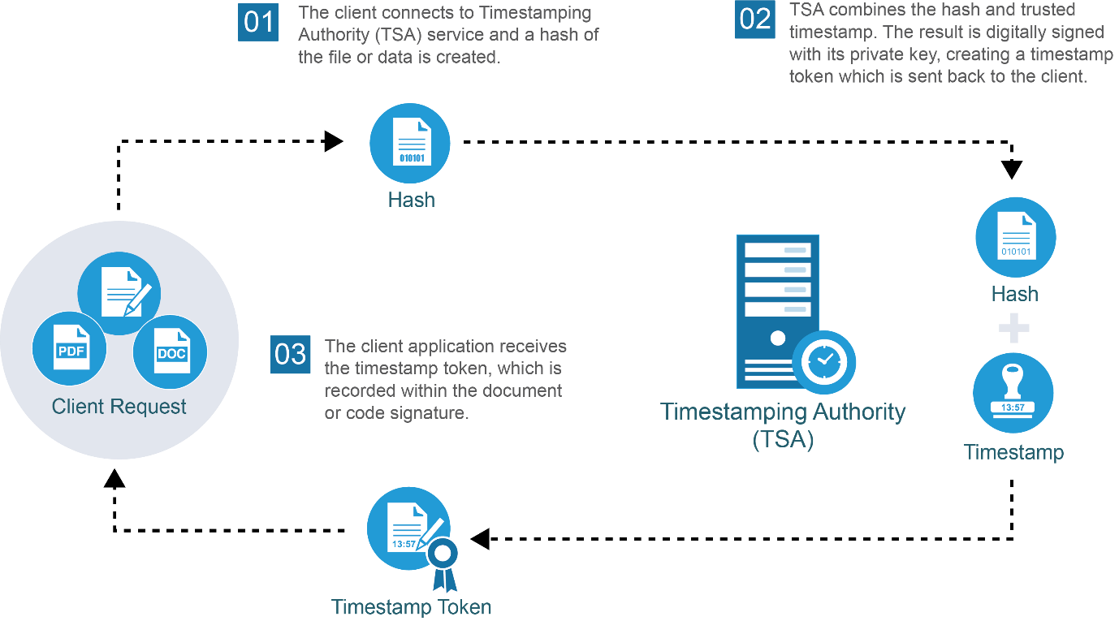
Trusted Timestamp

Slide 6
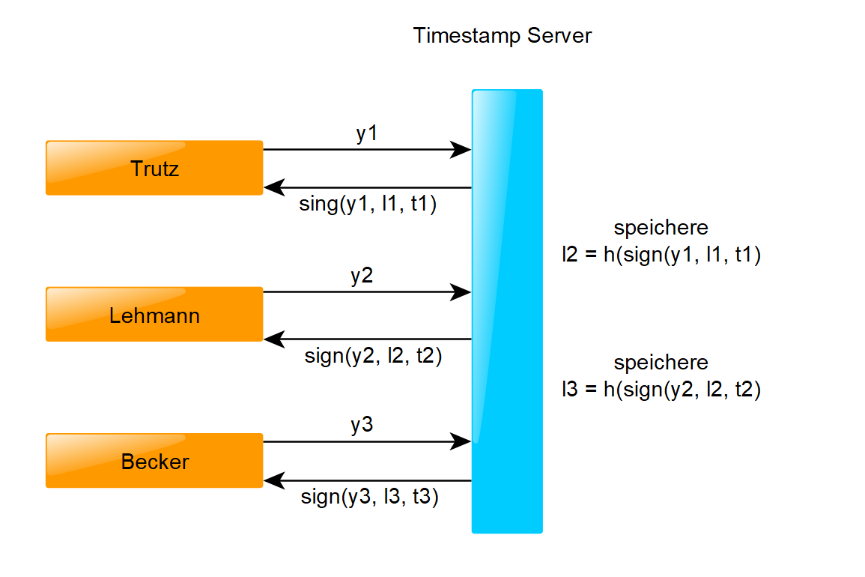
Linked Timestamp

Slide 7
Proof of Work
Es wird ein beweis erbracht das (rechen)Arbeit erbracht wurden ist
Beispiel:
-Wir hashen die Bibel und bekommen einen hashwert x123p4G…
-Wenn wir im Bibeltext Jesus durch Peter erstetzen bekommen wir einen anderen Wert p4k21j
-Um ein Hashpuzzle zu lösen sagen wir das wir am Anfang der Bibel einen Text einfügen so das der Hash mit x bit nullen beginnt.
Aktuell im Bitcoin Netzwerk werden 70 bits nullen gesucht.

Slide 8
Vom Bankcoin zum Bitcoin
Bankcoin
Naivecoin
Transactioncoin
PublicAnnouncementCoin
ElectionCoin
Proof-of-Work-Coin
Blockchaincoin
Incentivcoin
Bitcoin

Slide 9
Bankcoin
Regeln:
Die Bank verwaltet alle Kontostände
Jeder Teilnehmer schickt seine Transaktionen an die Bank
Die Bank akzeptiert gültige Transaktionen und aktualisiert entsprechend die Kontostände
Lehmann
Trutz
Probleme:
Bank kann Geld erzeugen (Inflation)
Transaktionen können abgewiesen werden (Zensur)
Ich überweise 1.0 Coins an Becker. – Lehmann
Bank
Becker
Lösung:
Alle Verwalten alle Kontostände
Lehmann 2.0
Trutz 0.0
Becker 0.0
Lehmann 1.0
Trutz 0.0
Becker 1.0

Slide 10
Naivcoin
Regeln:
Jeder Verwaltet alle Kontostände
Jeder schickt seine Transaktionen an alle Teilnehmer
Jeder Teilnehmer akzeptiert alle gültigen Transaktionen und aktualisiert entsprechend die Kontostände
Ich überweise 1.0 an Becker - Lehmann
Lehmann 2.0
Trutz 0.0
Becker 0.0
Lehmann
Trutz
Lehmann 1.0
Trutz 0.0
Becker 1.0
Lehmann 2.0
Trutz 0.0
Becker 0.0
Probleme:
Replay-Attacken
Ich überweise 1.0 an Becker - Lehmann
Lehmann 0.0
Trutz 0.0
Becker 2.0
Lehmann 1.0
Trutz 0.0
Becker 1.0
Lösung:
Jeder Coin bekommt eine Seriennummer.
Ich überweise 1.0 an Becker - Lehmann
Nein!
Lehmann 2.0
Trutz 0.0
Becker 0.0
Becker
Lehmann 1.0
Trutz 0.0
Becker 1.0
Lehmann 0.0
Trutz 0.0
Becker 2.0
Notes:
Wie gehen davon aus die transaktionen sind signiert.

Slide 11
Naivcoin
Lehmann 123,456
Trutz
Becker
Doch was ist wenn Hr. Lehmann irgendwann den Coin 123 über Umwege oder gezielt wieder erlangt. Wenn zB. Fr. Becker mit absicht mit diesem Coin was bei Hr. Lehmann einkauft.
Dann ist eine Replay Attack mit der Signatur immer noch möglich!
Ich überweise Coin 123 an Becker - Lehmann
Lehmann 456
Trutz
Becker 123
Probleme:
Replay-Attacken
Lösung:
Jeder Coin braucht die gesamte Transaktionshistorie

Slide 12
TransactionCoin
Lehmann
x1 = Ich überweise Coin x0 an Becker - Lehmann
Becker
Coin x2: „Ich überweise Coin (x1 = Ich überweise Coin x0 an Becker – Lehmann) an Trutz – Becker“
x2 = Ich überweise Coin x1 an Trutz - Becker
Trutz

Slide 13
TransactionCoin
Regeln:
Jeder Coin ist die Transaktion die ihn Übertragen hat
Ich überweise x0 an Trutz - Lehmann
Lehmann
Trutz
Lehmann x0,y0
Trutz
Becker
Probleme:
Double Spending Attacke
Lehmann x0,y0
Trutz
Becker
Lehmann y0
Trutz
Becker x1
Ich überweise x0 an Becker - Lehmann
Lehmann y0
Trutz
Becker x1
Lehmann x0,y0
Trutz
Becker
Becker
Lehmann y0
Trutz
Becker x1

Slide 14
TransactionCoin – Double Spending Attacke
Ich überweise x0 an Trutz - Lehmann
Regeln:
Jeder Coin ist die Transaktion die ihn Übertragen hat
Lehmann
Trutz
Lehmann x0,y0
Trutz 0.0
Becker 0.0
Lehmann x0,y0
Trutz 0.0
Becker 0.0
Probleme:
Double Spending Attacke
Lehmann y0
Trutz x1
Becker 0
Ich überweise x0 an Becker - Lehmann
Lösung:
Öffentliche Verkündung
Lehmann y0
Trutz x1
Becker x1
Lehmann x0,y0
Trutz 0.0
Becker 0.0
Becker
Lehmann y0
Trutz 0.0
Becker x1

Slide 15
PublicAnnouncementCoin
Regeln:
Es werden nur Überweisungen Akzeptiert die öffentlich verkündet wurden. zB. Alle befinden sich in einem Raum
Problem:
Wie lösen wir das für das Internet
Alle weiteren Schritte dienen dazu dieses Problem zu lösen!
Wenn eine Person immer die Verkündung übernimmt haben wir wieder ein Zentralisiertes System
Lösung:
Es verkündet immer eine zufällige Person das Ergebnis.

Slide 16
ElectionCoin
Regeln:
Teilnehmer führen Transaktionen nicht direkt aus sondern schreiben Sie in einen Zwichenspeicher
Periodisch wählt das System einen Teilnehmer aus. Jeder Weiß wer der Auserwählte (leader) ist
Der Leader signiert (bestätigt) den Transaktionspool und schickt ihn an alle Teilnehmer
Wenn der Teilnehmer den signierten Pool erhält validiert er diesen und aktualisiert seine Transaktionsdatenbank
Annahmen:
Der Leader ist ehrlich und schickt an alle den Gleichen signierten pool
Eine Transaktion im pool wird nicht garantiert in der Transaktionsdatenbank aufgenommen und heißt daher unbestätigt (unconfirmed)
Wenn eine Transaktion in der Datenbank aufgenommen ist heißt das sie ist bestätigt (confirmed)
Problem:
Wie wählen wir den Leader

Slide 17
ElectionCoin - Leader
Zufällig Wählen…
Problem: Fr. Becker könnte einfach 100 Accounts anmelden und so das Netzwerk stärker beeinflussen. Das Beeinflussen durch falsche Identitäten nenn man Sybil-Attake
Lösung: Wir brauchen Merkmale die nicht einfach in großer Anzahl zu generieren sind.
IP Adressen sind also ungeeignet…
Lösung:
Rechnerkapazität ist nicht leicht und billig zu generieren

Slide 18
Proof-of-Work-Coin
Regeln
Alle Arbeite kontinuierlich am Hashtag Puzzle
Sobald ein Teilnehmer das Puzzle löst ist er Leader und Schickt den Transaktionspool zusammen mit der Puzzlelösung
Sobald ein Teilnehmer den Pool des Leaders erhält validiert er anhand der Puzzlelösung und verwirft seinen Transaktionspool
Es geht von vorne los…
Lösung:
Wie bei Timestamps erstellen wir Linked-Transaktionsaktionspools.
Das ist die Blockchain!
Hier gilt nun immer die längste als gültig und das System schafft es immer wieder einen Konsens zu erzeugen.
Problem:
Zwei Teilnehmer werden Zeitgleich fertig
Dann haben wir zwei Transaktionsdatenbänke da die Transaktionspools durch zB. DoubleSpending unterschiedlich aussehen können. Das System ist nicht mehr im Konsens.

Slide 19
Blockchain-Coin Regeln
1. Der Leader verkündet einen Block. Dieser enthällt
Den Transaktionspool
Die Puzzlelösung (nonce)
Hash des vorigen Blockes
Block
Block
Prev Hash
Nonce
Prev Hash
Nonce
Tx
Tx
…
Tx
Tx
…
Blocke bilden eine Kette, in jedem Block ist der Hash des vorangegangenen Blocks. Einzige Ausnahme ist der erste Block der sogenannte Genesis-Block.

Slide 20
Blockchain-Coin Regeln
2. Das Hashcash-Puzzle ist nicht nur der Pool sondern auch der Hash des vorigen Blocks.
3. Jeder Teilnehmer validiert alle Blöcke
4. Jeder Teilnehmer arbeitet an dem Puzzle basierend auf dem Block in der längsten ihm bekannten Blockkette.
Nun ist das Problem einer Spaltung gelöst da man immer wieder zusammen finden wird…

Slide 21
Blockchain-Coin Regeln
Lehmann
Becker
B
A
A
B
A
Reorganisation
B
A
C
A
C
Secondary Chain
B
B
Main Chain
A
C
B

Slide 22
Blockchain-Coin
Es kann natürlich auch öfter hintereinander das Puzzle glechzeitig gelöst werden.
Aber mit jedem mal wird es unwahrscheinlicher das es nochmal passiert.
Unwahrscheinlicher je größer die Zwichenblockzeit und je kleiner die Blockpropagierungszeit
Zwischenblockzeit:
Die durchschnittliche Zeit die gebraucht wird um ein Puzzle zu lösen. Diese können wir durch die Schwierigkeit des Puzzles steuern. Bei Bitcoin wird Sie so gesteuert das sie bei 10 min liegt
Blockpropagierungszeit:
Dauer bis alle Teilnehmer den gelösten Block erhalten haben. Ist von der Geschwindigkeit des Netzes abhängig.

Slide 23
Transaktionsbestätigungen
Wenn Lehmann eine Zahlung von Becker erhält und diese Transaktion im letzten Block der Kette steht kann er nicht sicher sein das Sie bestehen bleibt…
Wenn er aber wartet bis 5 Blöcke gefunden sind die auf der Transaktion aufbauen kann er aber sehr sicher sein das die Transaktion bleibt. Man redet von 6 Bestätigungen.
6
5
4
3
2
1
0
Faustregel: 6 Transaktionen abwarten. Es gab noch keine Reorganisation im Bitcoin Netzwerk über 6 Blöcke hinweg
Ausnahmen: Wenn man sich vertraut oder der Betrag sehr klein ist im Vergleich mit dem Aufwand einer Double-Spending Attacke

Slide 24
Double-Spending Attacke im Blockchain-Coin
Becker
Lehmann
Y
X
Y
X
Y
X
Y
X
Y
X
Y
X
Y
X
Y: ich überweise coin an Lehman – Becker
X: ich überweise coin an Becker - Becker
X

Slide 25
Erfolg einer Double-Spending Attacke
Angaben in % | 1 | 3 | 6
2% | 4 | 0,016 | 0
6% | 12 | 0,4 | 0,003
10% | 20 | 1,712 | 0,06
20% | 40 | 11,6 | 2,3
50+% | 100 | 100 | 100
Wir sehen also die Sicherheit des Netzwerkes ist abhängig davon wie hoch die Rechenleistung des gesamten Netzes ist.
Problem: Wir haben keinen Anreiz Rechenleistung in das System zu stecken
Lösung: Bezahlung

Slide 26
Incentive-Coin
Regeln
Für jeden gelösten Block gibt es einen BlockReward (bestimmte Anzahl Coins)
Daraus folgt:
Man hat einen Ansporn Rechenleistung zur Verfügung zu stellen.
Die einzige Art wie Coins entstehen
Bsp Bitcoin:
Alle 210000 Blöcke wird der Reward halbiert (Anti-Inflazion)
Derzeit 6 Bitcoins (war mal bei 25)
Im Jahr 2140 wird es keine neuen Bitcoins mehr geben
Es wird nur 21Mio Bitocoins geben

Slide 27
Bitcoin
Es handelt sich bei den Beispielen natürlich um vereinfachte Approximationen eines Real existierenden Protokolls nämlich dem Bitcoin.
Hier noch 3 Technische Besonderheiten des Bitcoins:
Anpassen der Puzzle-Geschwindigkeit
Input und Output von Transaktionen
Eigene Scriptsprache

Slide 28
Bitcoin Zusammenfassung
Protokoll | Problem | Lösung
BankCoin | Zensur und Inflation | Alle Netzwerkteilnehmer übernehmen die Aufgabe der Bank
NaiveCoin | Replay-Attacken | Ein Coin beinhaltet seine gesamte Transaktionshistorie
TransaktionsCoin | Double-Spending-Attacken | Akzeptiere nur öffentliche verkündete Transaktionen
PublicAnnounceCoin | Teilnehmer müssen am selben Ort sein | Teilnehmer wählen eine Verkünder des Public Announcements
ElectionCoin | Sybil-Attacken | Stimmrecht nach Rechnerkapazität vergeben
Proof-of-Work Coin | Konsensprobleme | Verkettung von Proof-of-Work und Festlegung auf längste Kette
Blockchain Coin | Bezahlbare 51%-Attacken | Belohnung für Puzzle-Lösungen
Incentive Coin | Funktioniert nur bei gleichbleibender Rechnerkapazität, unfelxibel | Anpassung Puzzle schwierigkeit, Transaktions Input- und Outputs, Skriping
Bitcoin | … | …

